Slide 1
Reinforcement learning
Обучение с двумя агентами
otus.ru

Slide 2


Проверить, идет ли запись
Меня хорошо видно
&& слышно?
Ставим “+”, если все хорошо “-”, если есть проблемы

Slide 3










Правила вебинара
Условные
обозначения
Активно
участвуем
Индивидуально
Off-topic обсуждаем
в учебной группе
#канал группы
Время, необходимое
на активность
Пишем в чат
Задаем вопрос
в чат
Говорим голосом
Документ
Вопросы вижу в чате,
могу ответить не сразу
Ответьте себе или
задайте вопрос

Slide 4
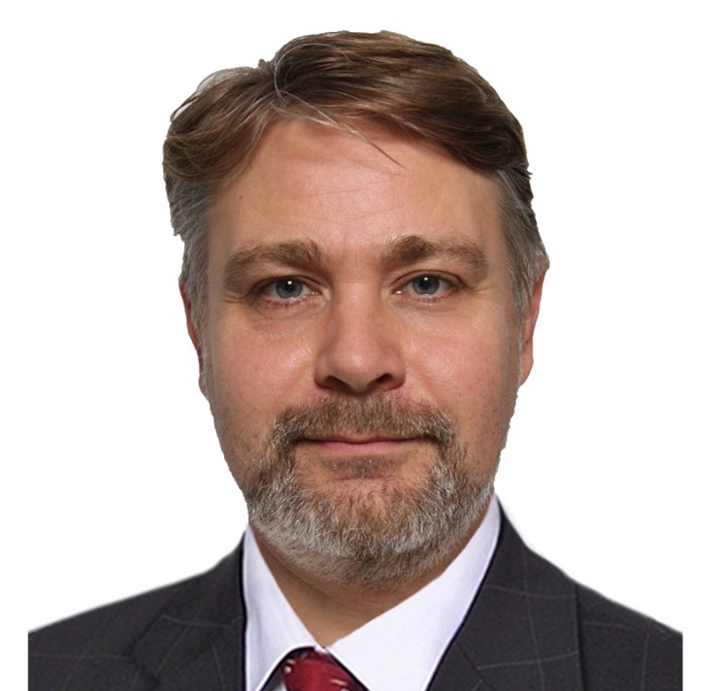
Reinforcement learning. Обучение с двумя агентами
Тема вебинара
Игорь Стурейко
Teamlead, главный инженер проекта – НИИгазэкономика
Опыт:
Более 15 лет занимался прикладной математикой и мат моделированием
(Data Scientist) (Python, С++) в НИИ ПАО Газпром
Анализ временных рядов, эволюционное развитие сложных систем
+7 (916) 156-07-82 (whatsapp)
@stureiko (TG)

Slide 5
Карта курса
Введение в Reinforcement Learning
Продвинутые темы Reinforcement Learning
Deep Reinforcement Learning
Применение RL в реальных задачах
Проектная работа

Slide 6
Маршрут вебинара
Знакомство
MARL
Алгоритм DDPG
Применение DDPG к MARL

Slide 7
Цели вебинара
К концу занятия вы сможете
1. | Постановки задачи MARL
2. | Алгоритм DDPG и его применения для MARL
3.

Slide 8
Смысл
Зачем вам это уметь
1. | Понимать границы применимости MARL и области его применения
2. | Формулировать задачу MARL и понимать какие составляющие входят в ее состав

Slide 9
Постановка задачи

Slide 10
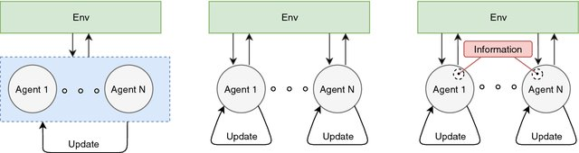
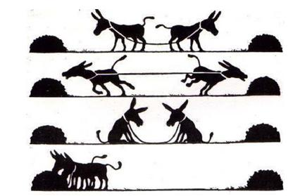
Критерий оптимизации
Независимый агент
Равновесие Нэша

Slide 11
Модели
iDDPG
MADDPG

Slide 12
Алгоритмы

Slide 13
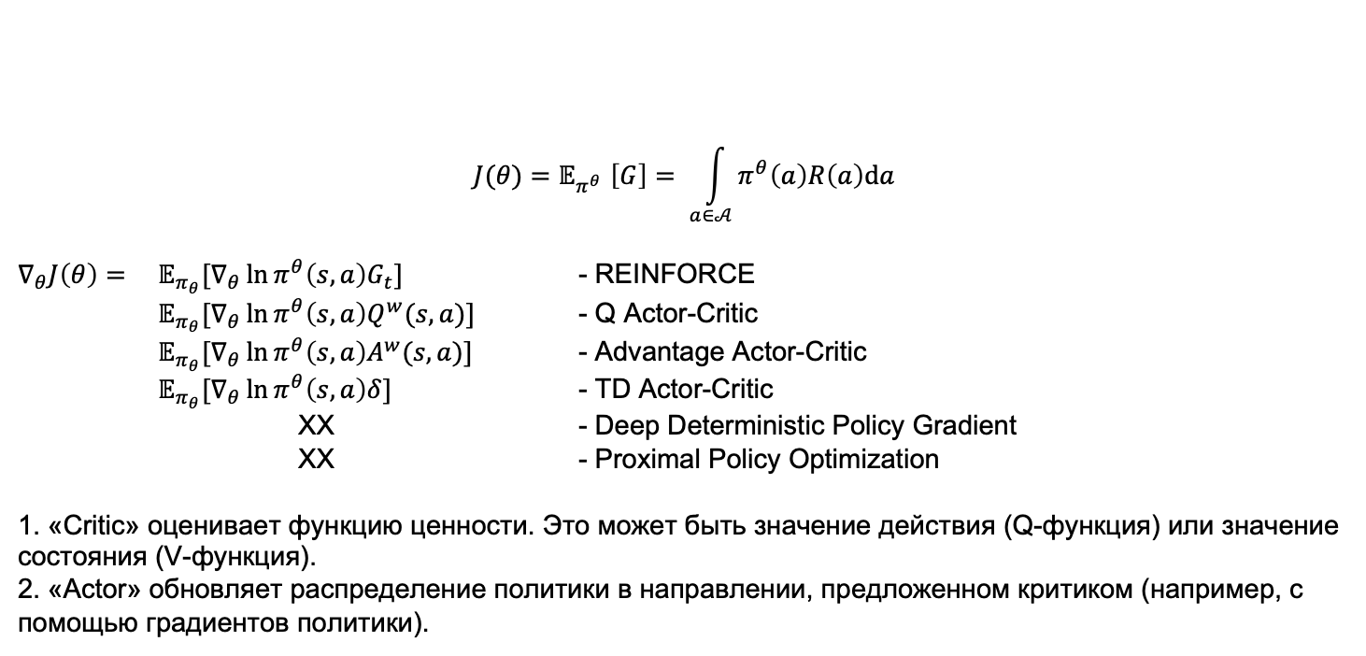
Actor-Critic algorithms group
$$J(θ){=𝔼}_{π^{θ}}\left[G\right]= \int_{a∈𝒜}{π^{θ}\left(a\right)R\left(a\right)da}$$
$∇_{θ}J\left(θ\right)=$ $𝔼_{π_{θ}}[∇_{θ}\ln{π^{θ}\left(s, a\right)G_{t}}]$ - REINFORCE
$𝔼_{π_{θ}}[∇_{θ}\ln{π^{θ}\left(s, a\right)Q^{w}(s, a)}]$ - Q Actor-Critic
$𝔼_{π_{θ}}[∇_{θ}\ln{π^{θ}\left(s, a\right)A^{w}(s, a)}]$ - Advantage Actor-Critic
$𝔼_{π_{θ}}[∇_{θ}\ln{π^{θ}\left(s, a\right)δ}]$ - TD Actor-Critic
XX - Deep Deterministic Policy Gradient
XX - Proximal Policy Optimization
1. «Critic» оценивает функцию ценности. Это может быть значение действия (Q-функция) или значение состояния (V-функция).
2. «Actor» обновляет распределение политики в направлении, предложенном критиком (например, с помощью градиентов политики).

Slide 14
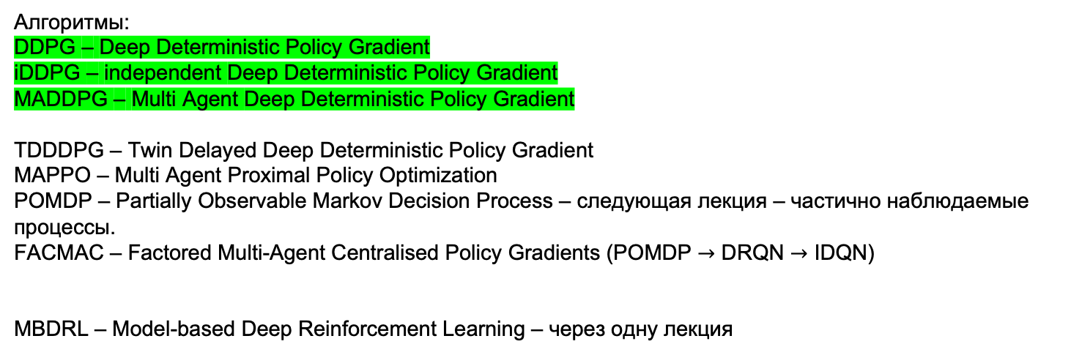
Multi Agent Reinforcement Learning
Алгоритмы:
DDPG – Deep Deterministic Policy Gradient
iDDPG – independent Deep Deterministic Policy Gradient
MADDPG – Multi Agent Deep Deterministic Policy Gradient
TDDDPG – Twin Delayed Deep Deterministic Policy Gradient
MAPPO – Multi Agent Proximal Policy Optimization
POMDP – Partially Observable Markov Decision Process – следующая лекция – частично наблюдаемые процессы.
FACMAC – Factored Multi-Agent Centralised Policy Gradients (POMDP $→$ DRQN $→$ IDQN)
MBDRL – Model-based Deep Reinforcement Learning – через одну лекция
Этот мы разберем

Slide 15
Алгоритм DDPG

Slide 16
DDPD – Deep Deterministic Policy Gradient
Deep Deterministic Policy Gradient (DDPG) - это алгоритм, который одновременно обучает Q-функцию и политику. Он использует данные вне политики и уравнение Беллмана для изучения Q-функции и использует Q-функцию для изучения политики.
“Continuous Control With Deep Reinforcement Learning” (Lillicrap et al, 2015)
Q-функция оценивает ожидаемое суммарное вознаграждение за выполнение определенного действия в данном состоянии, а сеть политики производит действия, максимизирующие Q-значение.
Experience replay buffer
Actor & Critic network updates
Target network updates
Exploration

Slide 17
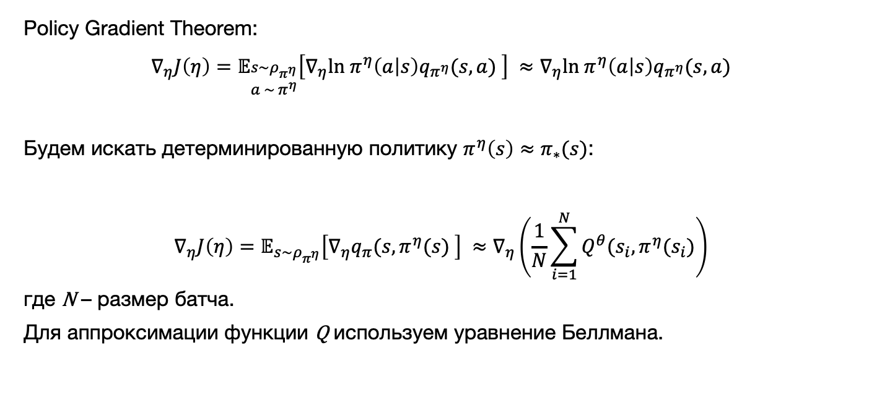
Deterministic Policy Gradient Theorem
Policy Gradient Theorem:
$$∇_{η}J\left(η\right)=𝔼_{\begin{aligned}s\sim ρ_{π^{η}} \\ a \sim π^{η}\end{aligned}}\left[∇_{η}ln π^{η}\left(a | s\right)q_{π^{η}}(s, a) \right] ≈∇_{η}ln π^{η}\left(a | s\right)q_{π^{η}}(s, a)$$
Будем искать детерминированную политику $π^{η}\left(s\right)≈π_{∗}(s)$:
$$∇_{η}J\left(η\right)=𝔼_{s\sim ρ_{π^{η}}}\left[∇_{η}q_{π}(s, π^{η}(s) \right] ≈∇_{η}\left(\frac{1}{N}\sum_{i=1}^{N}{Q^{θ}(s_{i}, π^{η}(s_{i})}\right)$$
где N – размер батча.
Для аппроксимации функции Q используем уравнение Беллмана.

Slide 18
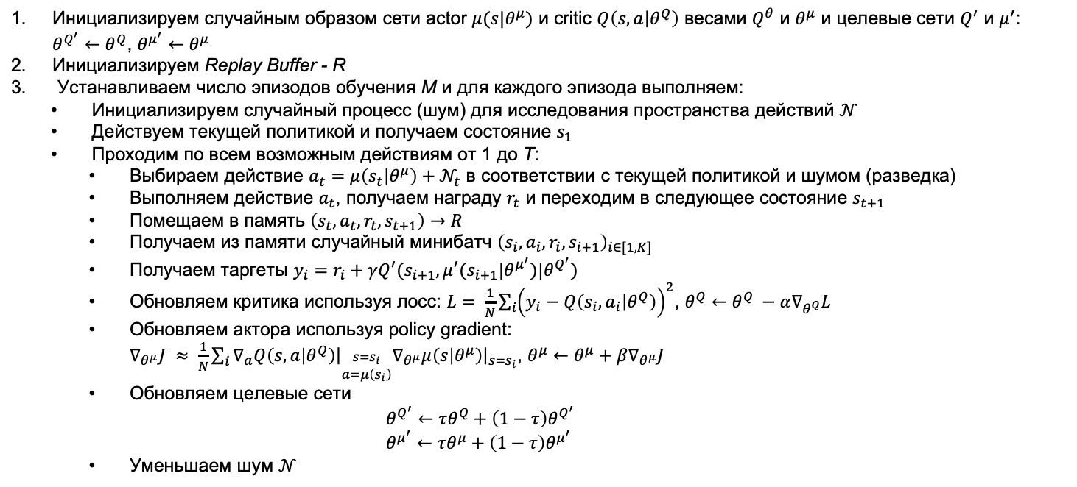
DDPD – Deep Deterministic Policy Gradient
Инициализируем случайным образом сети actor $μ(s|θ^{μ})$ и critic $Q\left(s, a | θ^{Q}\right)$ весами $Q^{θ}$ и $θ^{μ}$ и целевые сети $Q^{′}$ и $μ^{′}$: $θ^{Q^{′}}←θ^{Q}$, $θ^{μ^{′}}←θ^{μ}$
Инициализируем Replay Buffer - R
Устанавливаем число эпизодов обучения М и для каждого эпизода выполняем:
Инициализируем случайный процесс (шум) для исследования пространства действий $𝒩$
Действуем текущей политикой и получаем состояние $s_{1}$
Проходим по всем возможным действиям от 1 до T:
Выбираем действие $a_{t}=μ\left(s_{t} | θ^{μ}\right)+𝒩_{t}$ в соответствии с текущей политикой и шумом (разведка)
Выполняем действие $a_{t}$, получаем награду $r_{t}$ и переходим в следующее состояние $s_{t+1}$
Помещаем в память $\left(s_{t}, a_{t}, r_{t}, s_{t+1}\right)→R$
Получаем из памяти случайный минибатч ${\left(s_{i}, a_{i},r_{i}, s_{i+1}\right)}_{i∈[1, K]}$
Получаем таргеты $y_{i}=r_{i}+γQ^{′}(s_{i+1},μ^{′}(s_{i+1}|θ^{μ^{′}})|θ^{Q^{′}})$
Обновляем критика используя лосс: $L= \frac{1}{N}\sum_{i}{{\left(y_{i}−Q\left(s_{i}, a_{i} | θ^{Q}\right)\right)}^{2}}$, $θ^{Q}←θ^{Q} −α∇_{θ^{Q}}L$
Обновляем актора используя policy gradient: $∇_{θ^{μ}}J ≈ \frac{1}{N}\sum_{i}{∇_{a}Q\left(s, a | θ^{Q}\right){\left.​\right|}_{\begin{aligned}s=s_{i} \\ a=μ\left(s_{i}\right)\end{aligned}}∇_{θ^{μ}}μ\left(s | θ^{μ}\right){\left.​\right|}_{{s=s}_{i}}}$, $θ^{μ}←θ^{μ}+β∇_{θ^{μ}}J$
Обновляем целевые сети $θ^{Q^{′}}←τθ^{Q}+\left(1−τ\right)θ^{Q^{′}}$ $θ^{μ^{′}}←τθ^{μ}+\left(1−τ\right)θ^{μ^{′}}$
Уменьшаем шум $𝒩$

Slide 19
Алгоритм iDDPG

Slide 20
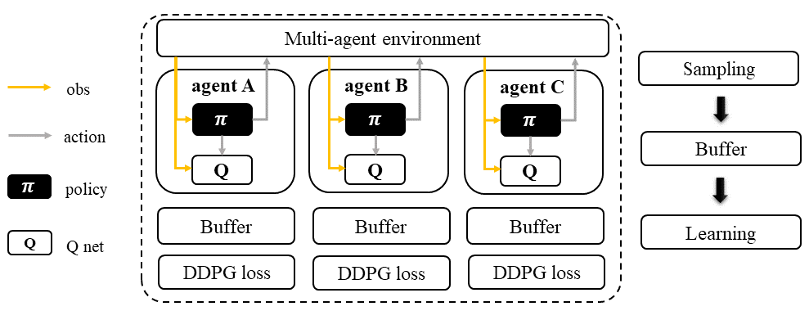
iDDPG – independent Deep Deterministic Policy Gradient

Slide 21
Алгоритм MADDPG

Slide 22
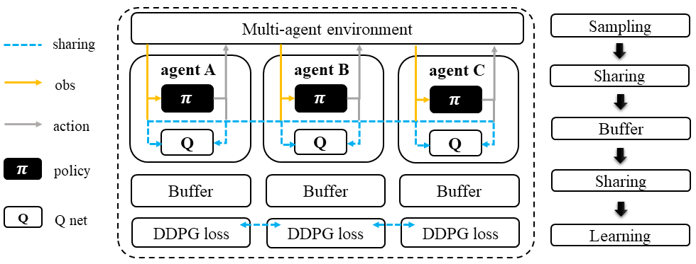
MADDPG – Multi Agent Deep Deterministic Policy Gradient with centralized Q

Slide 23
Практика

Slide 24
Практика
1.
2.

Slide 25

Домашнее задание
1.
2.
3.
Сроки выполнения: 1 неделя.

Slide 26
Список материалов для изучения
Understanding Actor-Critic methods
Демонстрация обучения нескольких агентов
Алгоритм MADDPG
Multi-Agent Actor-Critic for Mixed Cooperative-Competitive Environments
Decentralized Multi-Agent Reinforcement Learning
Классификация задач мультиагентного обучения с подкреплением

Slide 27

Вопросы?
Ставим “+”,
если вопросы есть
Ставим “–”,
если вопросов нет

Slide 28
Рефлексия

Slide 29
Цели вебинара
К концу занятия вы сможете
1. | Применять RL к задачам с непрерывным пространством действий
2. | Понять алгоритм REINFORCE
3. | Понять пути улучшения REINFORCE

Slide 30


Рефлексия
С какими впечатлениями уходите с вебинара?
Как будете применять на практике то,
что узнали на вебинаре?

Slide 31
Заполните, пожалуйста,
опрос о занятии
по ссылке в чате

Slide 32
Знакомы ли вы с работой в google colab?

Slide 33
Cледующие вебинары
Спасибо за внимание!
28.08.23 – Actor-Critic алгоритм
Игорь Стурейко
Teamlead, главный инженер проекта – НИИгазэкономика
Опыт:
Более 15 лет занимался прикладной математикой и мат моделированием
(Data Scientist) (Python, С++) в НИИ ПАО Газпром
Анализ временных рядов, эволюционное развитие сложных систем
+7 (916) 156-07-82 (whatsapp)
@stureiko (TG)

